Slide 1
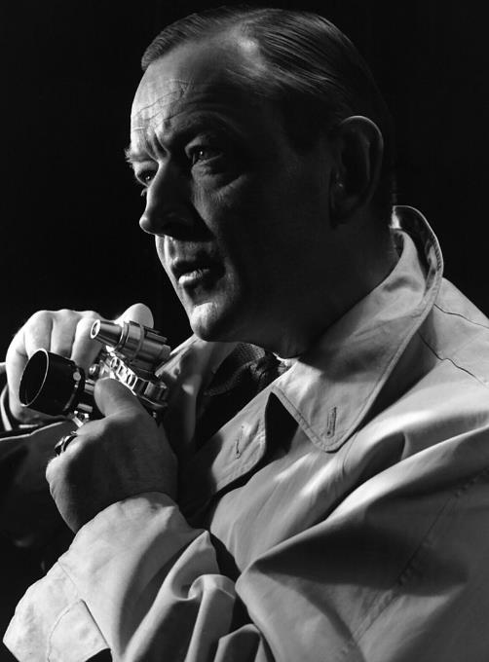
Lorient Vous Présente Les Photographies De Paul Wolff
Paul Wolff
1887 - 1951

Slide 2
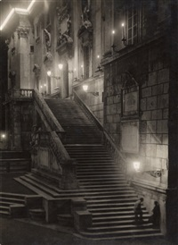
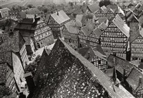
2
Paul Wolff
Wolff, 1940 - 1949
1
1
Paul Wolff 2
Meeting at the Capitol Square, 1930

Slide 3
Le Pavillon Populaire de Montpellier consacre une exposition au Dr. Paul Wolff (1887-1951), surnommé « l’homme au Leica », du 17 janvier au 14 avril 2024. Un parcours à la découverte de l’un des photographes allemands les plus intéressants de l’entre-deux-guerres, encore méconnu en France, bien qu’il soit un véritable précurseur du petit format photographique.

Slide 4
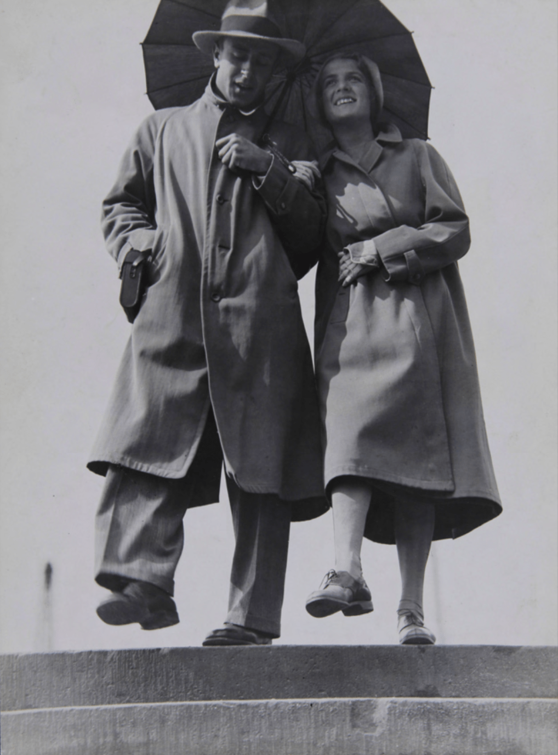
Paul Wolff avec Tritschler © Christian Skrein Photo Collection

Slide 5
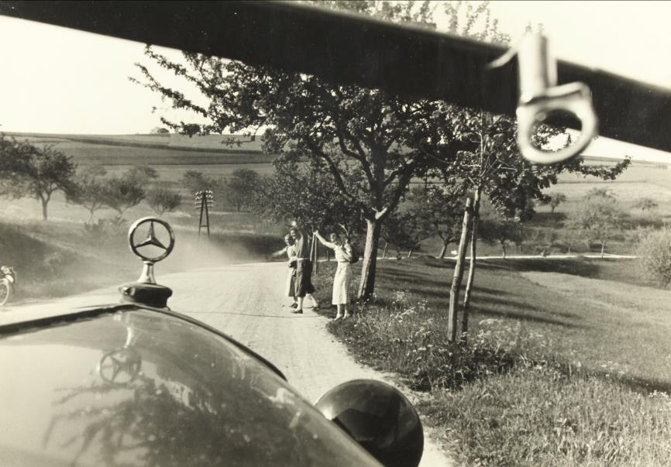
Paul Wolff, « Auto-stoppeuses », 1936, tirage d'origine, Collection Christian Brandstätter / Courtesy of Pavillon Populaire

Slide 6
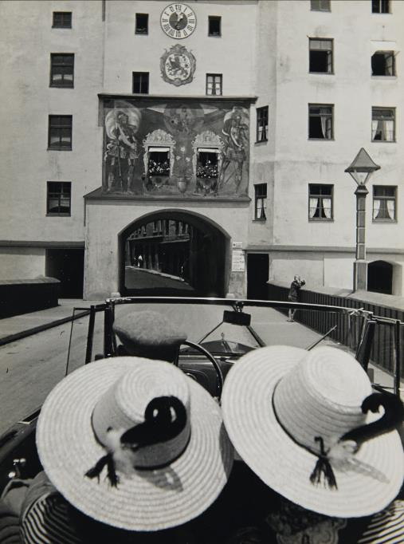
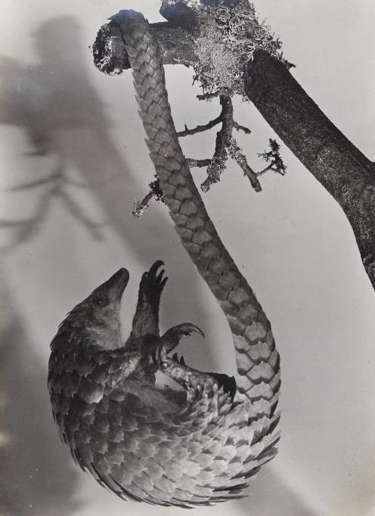
Paul Wolff

Slide 7
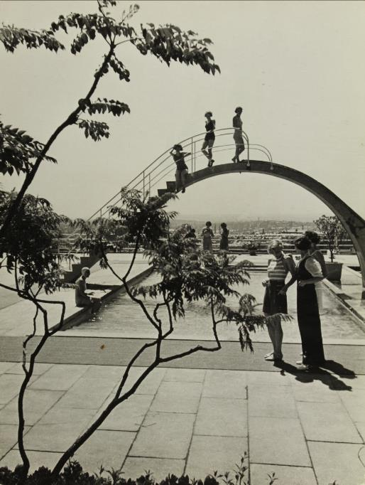
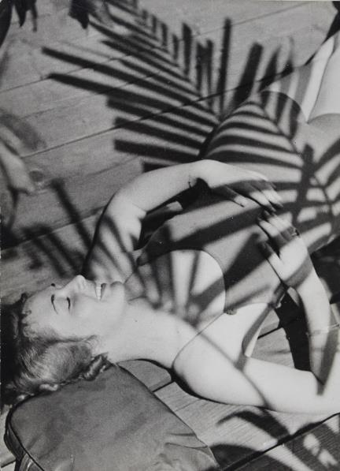
2
2
Paul Wolff, « Femme en maillot de bain avec ombres de plantes », 1932, tirage d’origine,

Slide 8
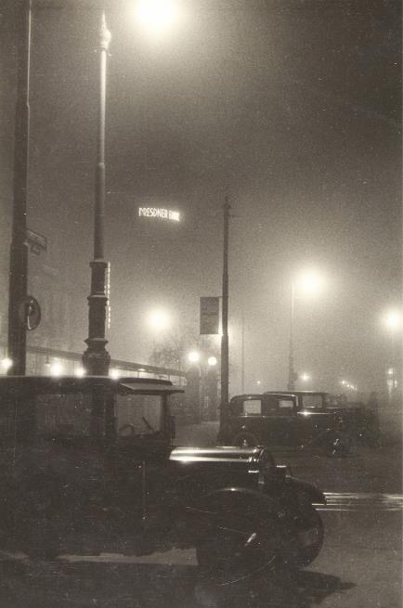
Paul Wolff, « Place nocturne avec publicité lumineuse de la Dresdner Bank », 1933, tirage d’origine, Collection Christian Brandstätter / Courtesy of Pavillon Populaire

Slide 9
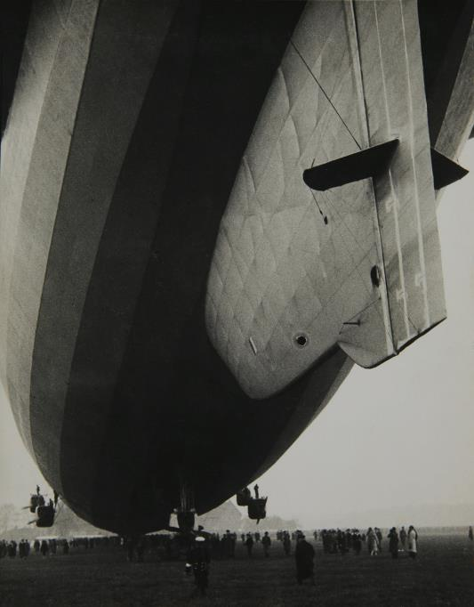
Paul Wolff, « Atterrissage du dirigeable ”Graf Zeppelin”, aéroport de Francfort », vers 1936, Tirage moderne, Collection Christian Skrein Photography / Courtesy of Pavillon Populaire

Slide 10
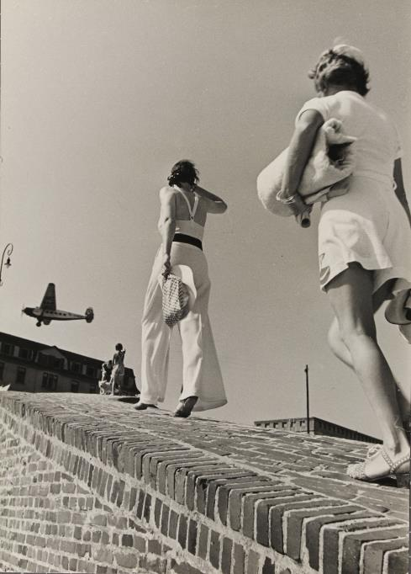
Paul Wolff, « Ile de Wangerooge », 1935, Collection Christian Brandstätter / Courtesy of Pavillon Populaire

Slide 11
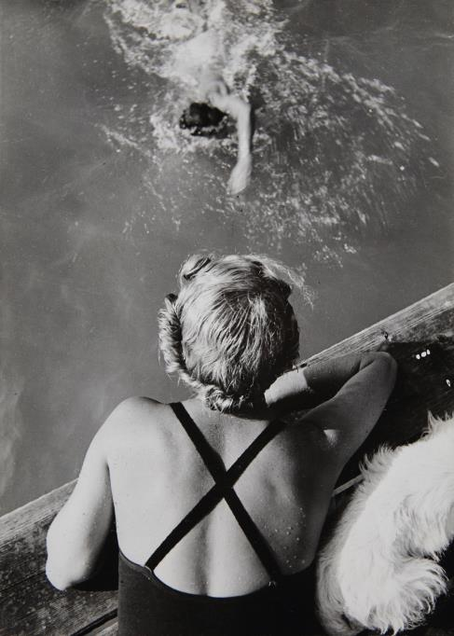
Paul Wolff, « Le Premier Bain en extérieur !, Wiesbaden », mai 1934, Tirage moderne, Collection Christian Skrein Photography / Courtesy of Pavillon Populaire

Slide 12
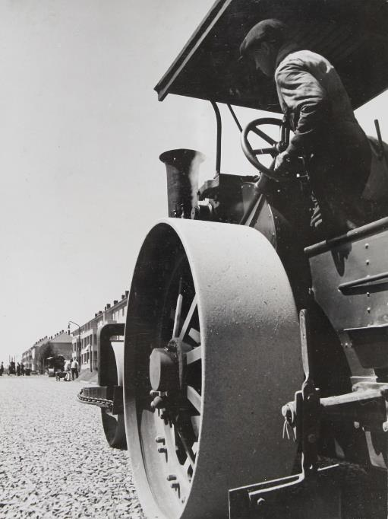
Paul Wolff, « Rouleau compresseur », 1932, tirage d’origine, Collection Christian Brandstätter / Courtesy of Pavillon Populaire

Slide 13
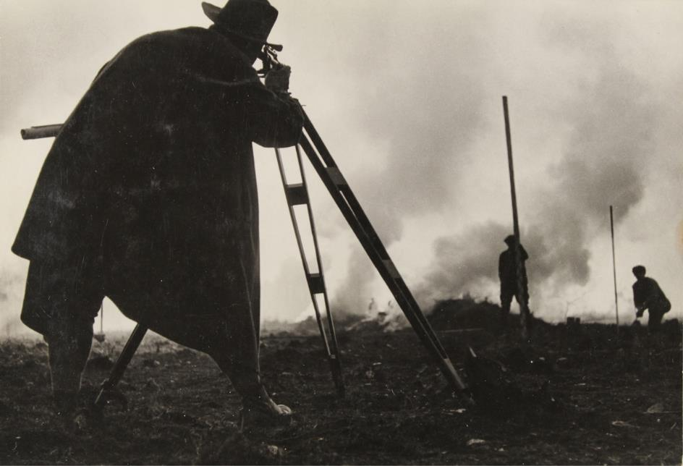
Paul Wolff, « Autoroute du Reich Francfort-Darmstadt-Mannheim : métreur établissant le tracé », 1933, tirage d’origine, Collection Christian Brandstätter / Courtesy of Pavillon Populaire

Slide 14
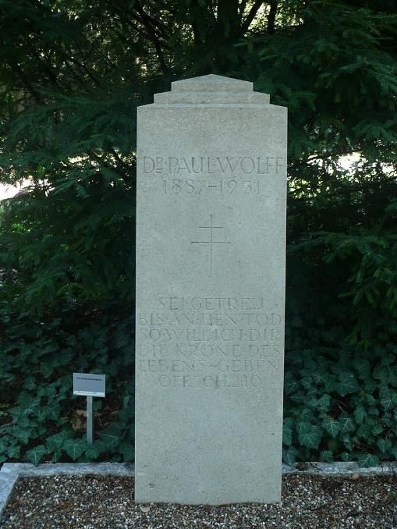
La Tombe Du Dr, Paul Wolff

Slide 15
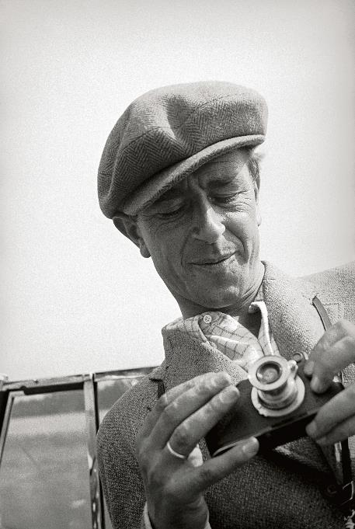
Portrait d’Alfred Tritschler avec un Leica par Paul Wolff, 1938

Slide 16
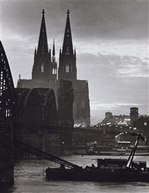
Wolff & Tritschler
Der Dom, Köln/Rhein, 1940 - 1945
Sale Date: December 1, 2023

Slide 17
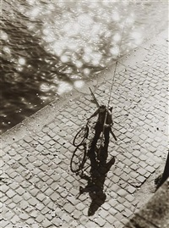
Wolff & Tritschler
Untitled, 1930 - 1949
Sale Date: December 1, 2023

Slide 18
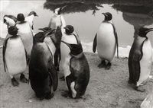
Paul Wolff
Penguins, 1930 - 1939
Sale Date: June 14, 2023

Slide 19
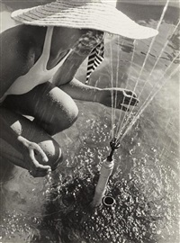
Paul Wolff
Hedwig Haegely, c. 1930, 1930
Sale Date: June 9, 2023

Slide 20
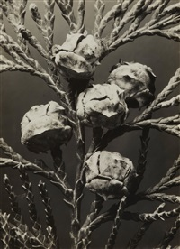
Paul Wolff
Cypress Tree of Life, 1930
Sale Date: December 2, 2022

Slide 21

Paul Wolff
Tomatoes, 1931
Sale Date: December 1, 2021

Slide 22
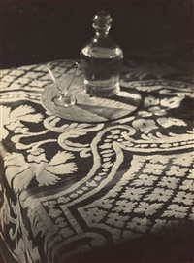
Paul Wolff
Table with Carafe and Drinking Glass, 1931
Sale Date: December 1, 2021

Slide 23
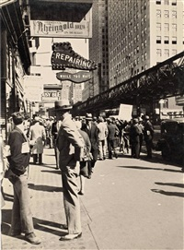
Paul Wolff
Street Scene during the Great Depression, 1932
Sale Date: November 19, 2021

Slide 24
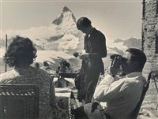
Paul Wolff
Matterhorn, 1930
Sale Date: November 19, 2021

Slide 25
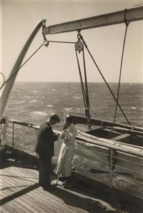
Paul Wolff
Nordlandreise mit dem Schiff ‘Resolute’ d...., 1932
Sale Date: November 3, 2021

Slide 26
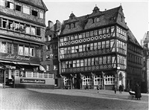
Wolff & Tritschler
Schwarzer Stern (Frankfurt am Main), 1950 - 1959
Sale Date: December 16, 2019

Slide 27
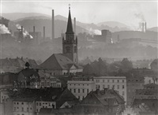
Wolff & Tritschler
Waldenburg, Silesia, 1930 - 1939
Sale Date: December 4, 2019

Slide 28
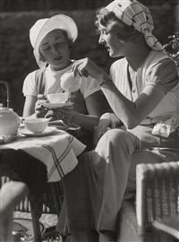
Paul Wolff
Two women at cafe, 1930 - 1939
Sale Date: December 4, 2019

Slide 29
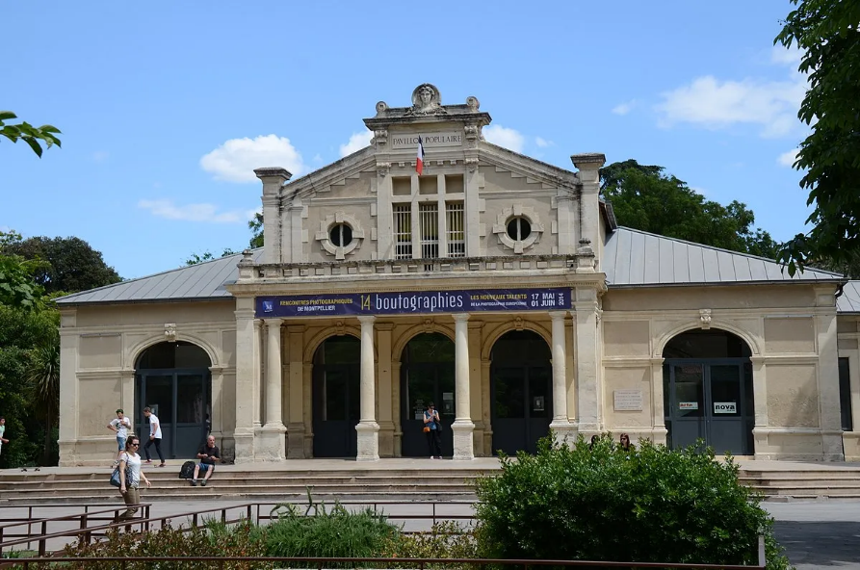

Slide 30

Lorient Vous Présente Les Photographies De Paul Wolff
Les Images Et Le Son Du Net
Daniel
Paul Wolff

